Slide 1







Chart concept
차트 정면
LED chart
Module
Rotation stage
차트 옆면
차트 윗면
1 m
Linear stage
$$17.5°$$
$$\sqrt{3}d$$
One-chart moving concept schematic
$20$cm
$$d$$
$$60°$$
$$2d$$
LED 밝기 조절이 가능해야 함.
LED 간격을 1cm 단위, 혹은 2cm 단위로 만든 뒤 추후 on/off 방식으로 사용하는 방식도 고려 중.
S-LiDAR
$d≅40$cm

Slide 2



Chart concept
225 mm
975 mm
가로 40개 $×$ 세로 10개 = 400 dots
LED 파장 | 940 nm
LED 밝기 | 5mW 이상 (밝기 조절 가능)
LED 크기 | 5mm 이내
Chart 재질 | 반사 없는 단단한 재질
chart 평탄도 | 최대한
LED dot 사이 간격
$\sim 2.5$ cm
LED를 on/off 하여
간격 2.5 cm
간격 5 cm
간격 10 cm
등으로 조절 가능.
$\sim 2.5$ cm

Slide 3




Chart concept
$$y$$
LED Chart
Rotation stage for y-dir (Pitch)
Module and stage
Rotation stage for x-dir (Roll)
Tx
Linear stage for x-dir
$$x$$
Rx
$$d$$
$$z$$
Rotation stage for z-dir
(Yaw)
Linear stage for y-dir

Slide 4
















Chart concept
chart의 크기를 약간 축소. (가로 1.4m $→$ 1m, 세로 25cm $→$ 20cm) $→$ 약간의 tilt와 평행이동을 하더라도 chart의 모든 LED가 항상 detect 되어야 S/W개발에 용이. $→$ 회전 모터는 최소 상하 $−5°<θ<5°$, 좌우 $−10°<θ<10°$ 의 range에서 $0.1°$ 단위의 분해능이 필요할 것.
$10$cm
$x$축 회전
$$z$$
$$17.5°$$
$$14°$$
$$z$$
$$3.5°$$
module
module
$$x$$
$$x$$
$$y$$
$$y$$
$1$m
$1$m
$y$축 회전
$$8.7°$$
$$51.3°$$
$$60°$$
module
module

Slide 5
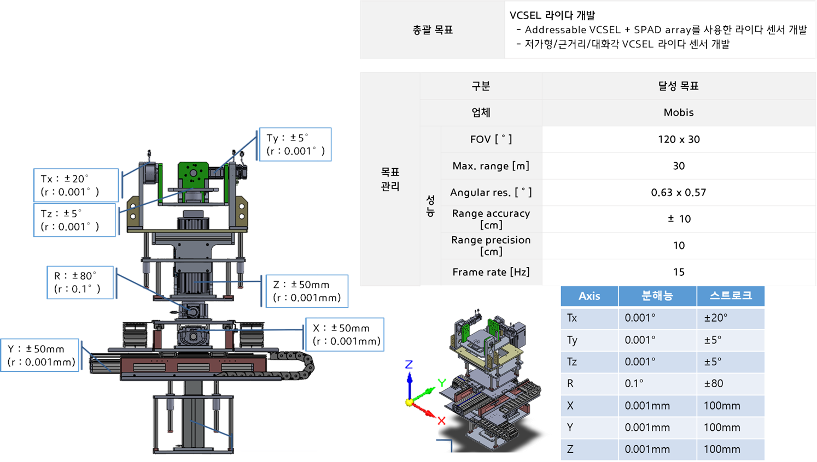








Chart concept
모든 수치는 넉넉히 예상한 수치.
z 축 rotation 은 필수적이지는 않음.
$$R_{y}:±10°$$
$$R_{x}:±20°$$
$$R_{z}:±10°$$
$T_{z}:±20$ cm
$$z$$
$T_{x}:±20$ cm
$T_{y}:±20$ cm
$$y$$

Slide 6
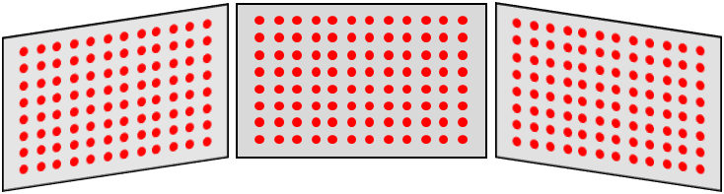
Folded Triple-chart concept
Folded Triple-chart concept
3개의 동일한 LED chart를 각각 제작.
바퀴를 이용하여 chart 이동 편의성 확보.
바퀴는 고정이 가능.
1회의 촬영 후 image를 분리하여 3장의 사진에서 corner detection process 필요
화각 및 image sensor의 해상도에 따른 LED 컨트롤 필요 -> 다양한 모듈 적용
1회 촬영 후 image 분리하여 3장의 사진 사용
LED chart
LED chart
각 영역별(left, right, center) corner detection 적용
Module
Folded Triple-chart concept schematic

Slide 7


타겟 차트 상세(Left, Right, Center 동일)
차트 정면
5cm
LED dot 사이 간격
$\sim 5$ cm
$\sim 5$ cm
11개(0.50m)
LED 파장 | 940 nm
LED 밝기 | 5mW 이상 (밝기 조절 가능)
LED 크기 | 5mm 이내
Chart 재질 | 반사 없는 단단한 재질
chart 평탄도 | 최대한
13개(0.60m)
5cm
LED 회로
LED 전체 On/Off 기능 필요(차트 분리)
각 LED를 개별 On/Off 할 수 있도록 회로 설계 필요(모듈 다양화 대응)
아두이노 혹은 LED 컨트롤러를 통해 LED 컨트롤 시스템화 필요

Slide 8
Folded Triple-chart concept 상세
Corner Detection Process concept
Left, Right, Center 차트의 LED를 순서대로 각각 ON하여 차트 영역을 확인
-> 각 영역별 LED 차트의 전원을 Control 할 수 있도록 설계
앞서 구한 차트 영역을 이용해 1회의 촬영 후 image를 분리하고 3장의 사진에서 corner detection process 진행
화각 및 해상도에 따른 LED 컨트롤 concept
다양한 모듈에 적용할 수 있도록 화각 및 해상도에 따라 사용할 LED를 컨트롤(iToF 통합 Cal Box 컨셉)
협각 or 저해상도의 경우 LED 패턴간 간격이 좁으면 패턴의 중심 추출이 어려우므로 아래의 왼쪽 이미지와 같이 LED 설정
광각 or 고해상도의 경우 LED 차트와 모듈의 거리가 가까우므로 아래의 오른쪽 이미지와 같이 LED 설정
left
center
right
left
center
right
left
center
right

